Slide 1
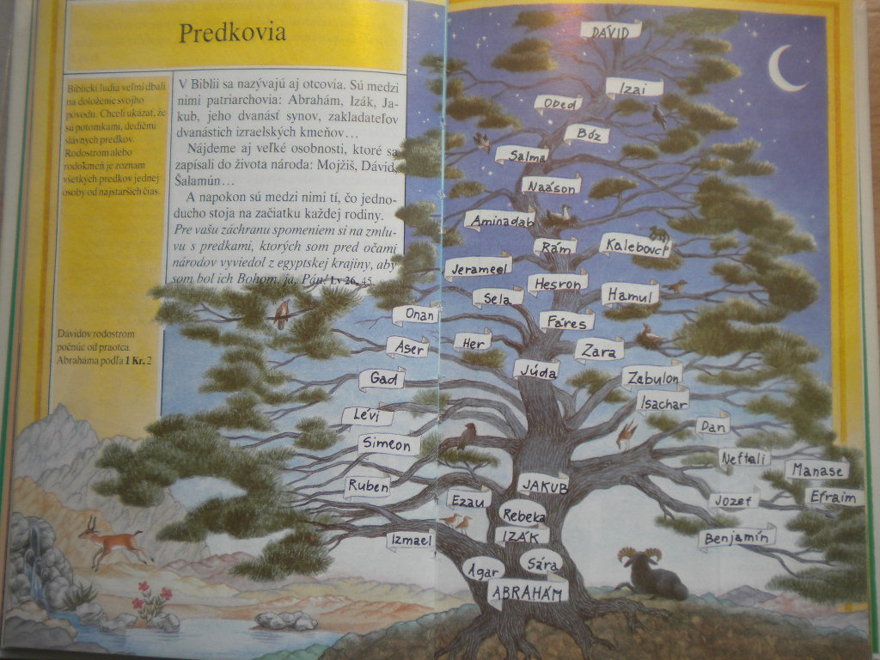
Jakubov cyklus
Gn 25,12-36,43

Slide 2
Od Abraháma k Jakubovi
Dôležitosť Izáka, aj keď v jeho živote nevidíme výrazné skutky a Božie zásahy
Na obete otca sa zúčastnil pravdepodobne aktívne a odovzdane
Prejavuje silnú spätosť s rodičmi (Gn 24,67)
Vyšiel na pole, aby si porozmýšľal (Gn 24,63)

Slide 3
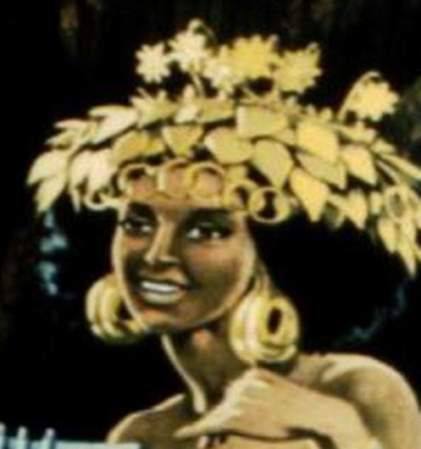
Abrahámova starosť o Izákovu ženbu
Poverenie Eliezera
Cesta viery Abrahámovho sluhu
STUDŇA v kánone
Hodnota ženy: otvorenosť, ochota, veľkodušnosť, odhodlanosť
Krása pramatky Rebeky...
Nasleduje 20 ročná neplodnosť

Slide 4
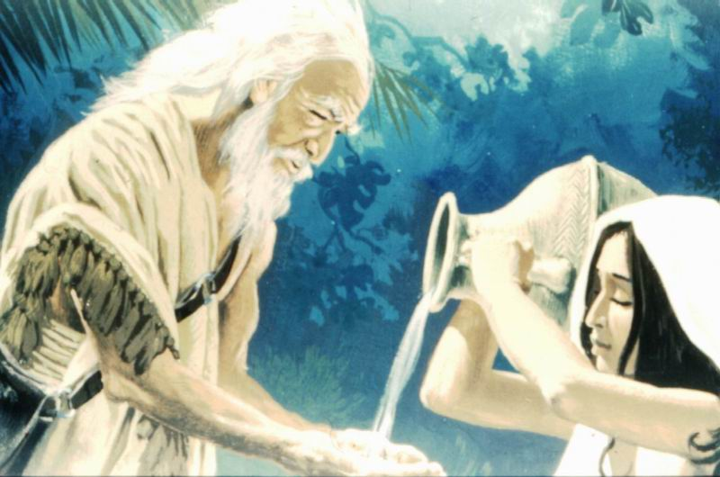
studňa
Daj
sa mi
napiť
Rebeka
Ráchel
Sefora
? Mária
Samaritánka
Život
Spoločenstvo
Služba
Čakanie
Studne znamenajú život

Slide 5
Literárna a obsahová povaha cyklu
Zoskupuje tradície okolo Jakubovho návratu do krajiny jeho pôvodu
V cudzine bol až 20 rokov!
Keď bol Jakub tak dlho vonku, môže sa aj iný vrátiť...
Umelecký štýl

Slide 6
Ako sa mohol dvojtvárny Jakub stať otcom Božieho ľudu?
Ako môže zdediť prísľub daný Abrahámovi ten, kto zanechal krajinu, ktorú im Boh dal?

Slide 7
Patriarchov musíme posudzovať zo zorného uhla ich prostredia
kočovnícka prehnanosť
beduínska vychytralosť
Patriarchovia nie sú bezkrvé bábky vznešenej etiky, ale opravdoví ľudia z mäsa a krvi
Sú orientovaní k Bohu, ale aj viazaní podmienkami svojej doby

Slide 8
Základná téma cyklu:
Život
a charakter
„Izraela“,
Božieho ľudu
Jakubove príbehy sú o podstate a význame ľudu

Slide 9
A. Začiatky „Toto sú dejiny potomstva Izáka“. Narodenie Jakuba,
predpoveď, počiatočný konflikt Jakuba s Ezauom(25,19–34)
B. Vzťahy s pôvodnými národmi (Izák a Filištínci) (26,1–22)
C. Získanie požehnanie (27,1–40) Odňal mi moje beáraµka
D. Jakubov útek spred Ezaua (27,41–28,5)
E. Stretnutie s Božím poslom (28,10–22)
F. Príchod do Haranu: Ráchel, Laban (29,1–30)
G. Deti: Jakub získava rodinu (30,1–24)
JAKUBOV NÁVRAT DO KANAÁNU
ZAČNE PO NARODENÍ JOZEFA (30,25)
G´ Stáda: Jakub získava bohatstvo (30,25–43)
F´ Odchod z Haranu: Ráchel, Laban (31,1–32,1)
E´ Stretnutie s Božím poslom (32,2–3)
D´ Jakub sa približuje k Ezauovi (32,4–33)
C´ Vrátenie požehnania (33,1–20) Prijmi moje beáraµka (33,11)
B´ Vzťahy s pôvodnými národmi (chap. 34)
A´ Ukončenie. Smrť Izáka, rodinné zmierenie Jakuba a Ezaua (kap. 35)
7
7

Slide 10
Jakubov cyklus má tri podcykly:
Jakub a Ezau
Jakub a Lában
Jakub a Jozef

Slide 11
1. Dvaja bratia
Ezau - červený (= admoní – Edom) – ryšavý chlpatý ako kožuch (se´ar - kraj Seir)
Javí sa nerozvážny
Uprednostňovaný otcom
Jakub – agéb: päta, ten čo drží pätu
Javí sa prezieravý, poddajný, uvážlivý
Uprednostňovaný matkou
? Vie matka lepšie vycítiť budúcnosť, povahu
O dôležitosti Jakuba vedela od Pána

Slide 12
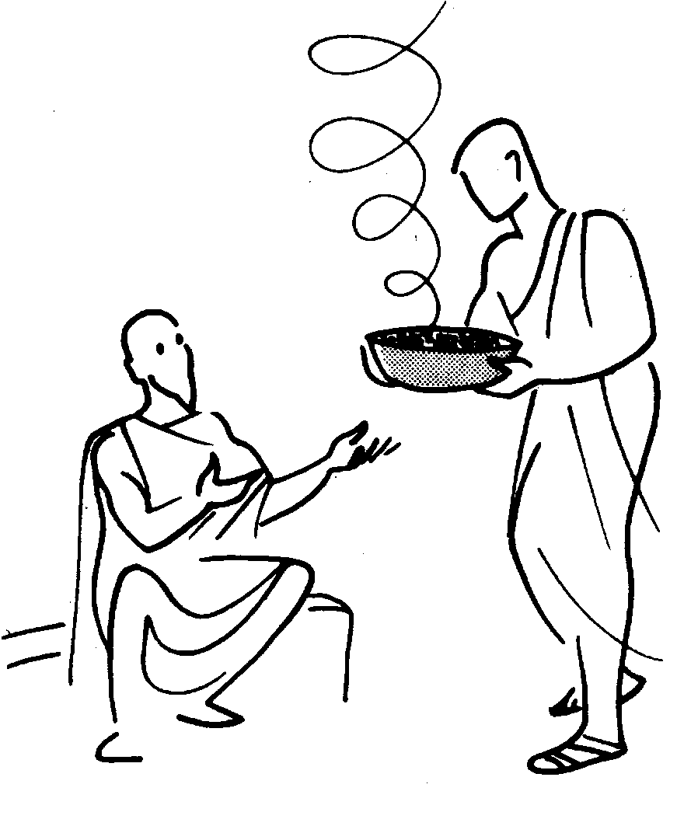
Jakub zneužíva Ezauov hlad a stupňuje napätie
PREDZVESŤ

Slide 13
Ezau = lovec
žije zo dňa na deň (bez perspektívy)
Jakub= pastier a roľník
jeho cieľ je v zhode s Božou vôľou, ale prostriedok nie (opakuje sa chyba – nedočkavosť)
Rivalita medzi loveckým a pastierskym životom – v očiach Izraela vyhráva pastiersky

Slide 14
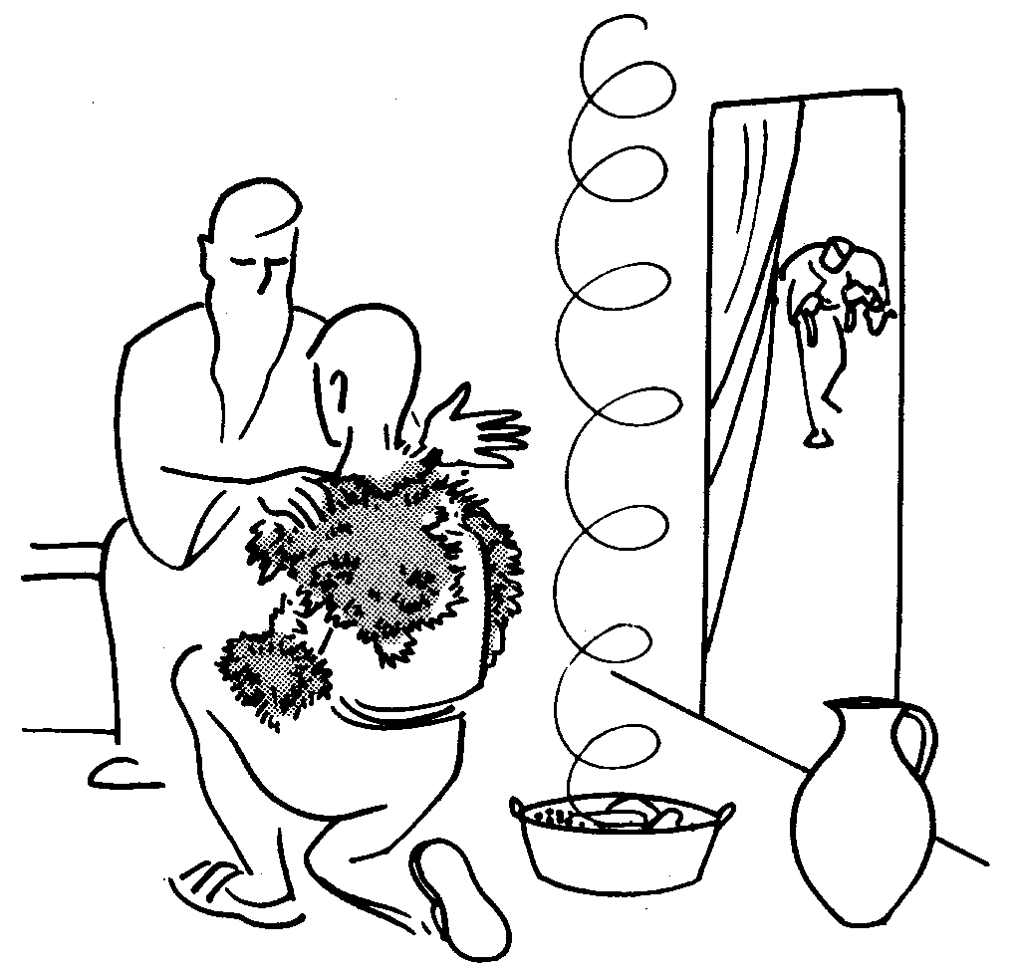
Písmo Jakuba a Rebeku nechváli
Ukáže cestu očistenia za tento podvod
Nad pochybnosťami Izáka zvíťazí jeho chuť do jedla, podobne ako predtým u Ezaua

Slide 15
Prvorodenské práva - bekorah
Dvojnásobný podiel na majetku
Hlava rodiny
Požehnanie - berakah

Slide 16
Rebeka vie, že Ezau chce Jakuba zabiť
Ukáže pred Jakub znechutenosť za Ezauove ženy a nachádza motív, prečo poslať Jakuba preč
Izák žehná Jakuba aj pred cestou
Dáva mu pokyn s kým sa má oženiť

Slide 17
Rebeka
Rebekina výnimočná šikovnosť
počuje Izáka i Ezaua, kt. chce Jakuba zabiť
pripraví Jakuba s autoritou
zachráni ho pred hnevom otca i Ezaua
seba oberie o synovu prítomnosť
Berie na seba zodpovednosť
Spletenosť dobra a zla v človeku
Tichosť Božia nad všetkým
? Základné kritérium: úcta k Božím veciam
Jakuba
asi
viac
neuvidí

Slide 18
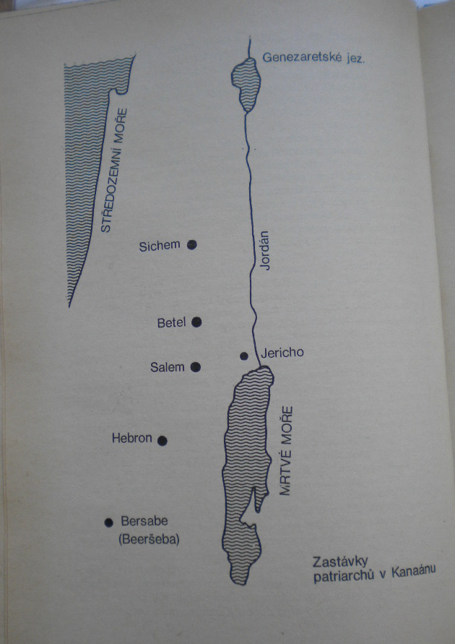
Jakubov útek
Tu sa Pán zjavil
aj Abrahámovi
Jakub tu stavia
Pánovi pomník
Dom Boží
a brána do neba

Slide 19
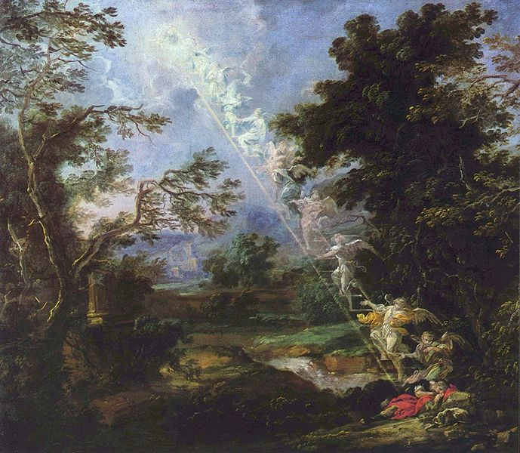

Slide 20
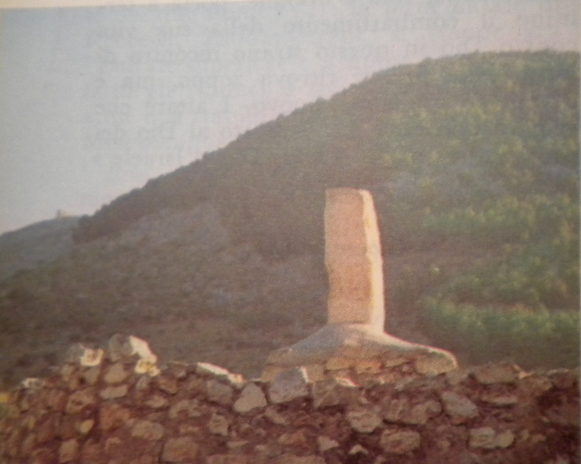
Bet – el = Dom - Boha
Boh dal Jakubovi trojitý prísľub:
Prísľub zeme
Prísľub potomstva
Privedenie naspäť
Jakub sľubuje Pánovi tiež trojo vecí:
Bude uctievať Pána, ako to robieval Abrahám a Izák
Miesto, na ktorom sa mu zjavil Pán bude preň pamätným
Prinisie Pánovi obetu
Kameň maže olejom

Slide 21
Muž snov
Ja som Hospodin,
Boh tvojho otca Abraháma a Boh Izáka.
Zem, na ktorej ležíš,
dám tebe a tvojmu potomstvu.
Tvojho potomstva
bude ako prachu zeme.
Rozmnožíš sa na západ i na východ,
na sever i na juh.
V tebe a v tvojom potomstve budú
požehnané všetky rody zeme.
Ja som s tebou
a budem ťa chrániť všade,
kam pôjdeš,
a dovediem ťa späť do tejto krajiny.
Neopustím ťa,
kým nesplním, čo som ti sľúbil.
Jakubova
cesta

Slide 22
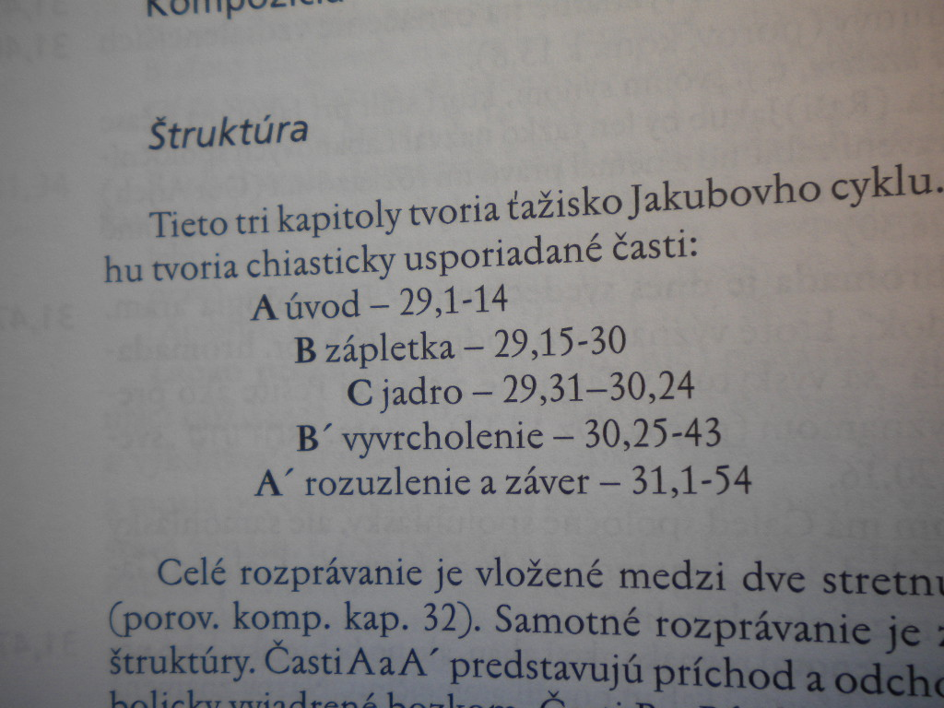
2. u Lábana
Celé rozprávanie je vložené medzi dve stretnutia s nebeskými bytosťami
A A´- príchod a odchod k Labanovi
B B´- podvody (Laban Jakuba a Jakub Labana)
C = centrum state: opis potomstva
Cieľom state je ukázať
komplexnosť zrodu Jakubovho potomstva
a Božiu pomoc, ktorá previedla Jakuba
cez toto 20 ročné obdobie skúšok

Slide 23
Studňa
Jakub nedokáže mať rovnako rád dve ženy
Ráchel
Moja kosť...

Slide 24
Jakubove ženy
Lábanov podvod so zahalenou nevestou
Ďalších 7 rokov služby
Polygamiu zakáže až neskôr Mojžiš
Situácia v Jakubovej rodine, ktorá sa bude opakovať: milovaná bezdetná
a nemilovaná s deťmi
Obe chcú všetko a Jakub má z toho problémy
Daj mi deti, lebo inak zomriem!

Slide 25
To, čo Jakub spôsobil
Izákovi a Ezauovi musí teraz okúsiť
na vlastnej koži
Svedectvo sily Božej i ľudskej lásky

Slide 26
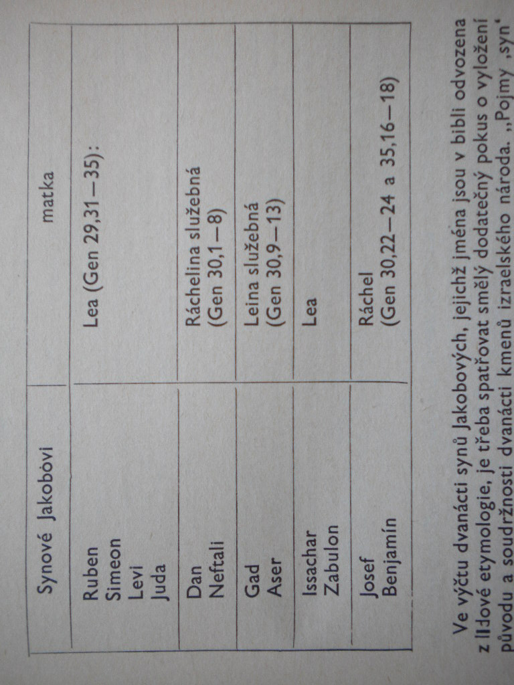
Hľadte syn od Pána
Vyslyšanie
Primknúť
Chválený
Sudca
Môj boj
Šťastie
Blažený
Za odmenu
Príbytok
Pridaj mi
Syn šťastia
Meno Júda obsahuje všetky písmená JHVH

Slide 27
Jar v údolí
rieky Jabok

Slide 28
Konflikty u Lábana
Jakub zakusuje šikovníctvo svojho strýka
Boh požehnáva Jakuba
Jakub sa vracia
Vracia sa s bolesťou a strachom
Laban prenasleduje Jakuba
Konflikt na ceste
skrz bôžikov
- Ráchel

Slide 29
Jakubov zápas
Poranený, ale viac pripútaný
Zvládol si zápas s Bohom, zvládneš aj zápas s Eazuom
Siahnutie na bederný kĺb Jakuba je paralelou na Abrahámovu obriezku a zmenu jeho mena
Pripomienka Mojžišovho tajomného zápasu
Izrael

Slide 30
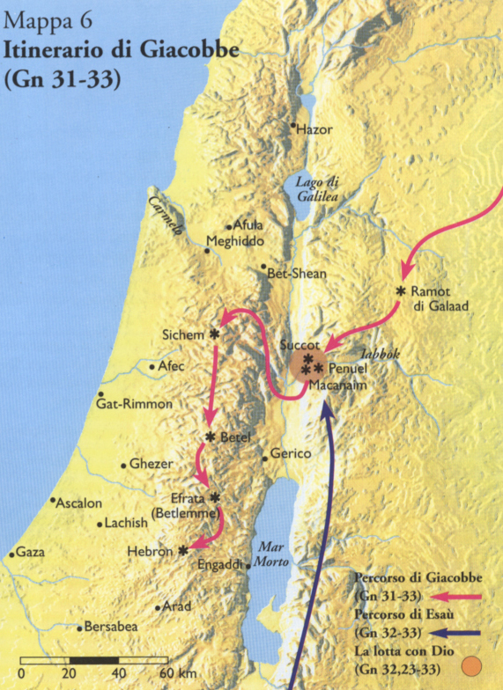
Nížina Sukot
Archeologické vykopávky
potvrdzujú
osídlenie v tej dobe
Fanuel
- Božia tvár
Nejedenie bedrovej šľachy - pripomienka

Slide 31
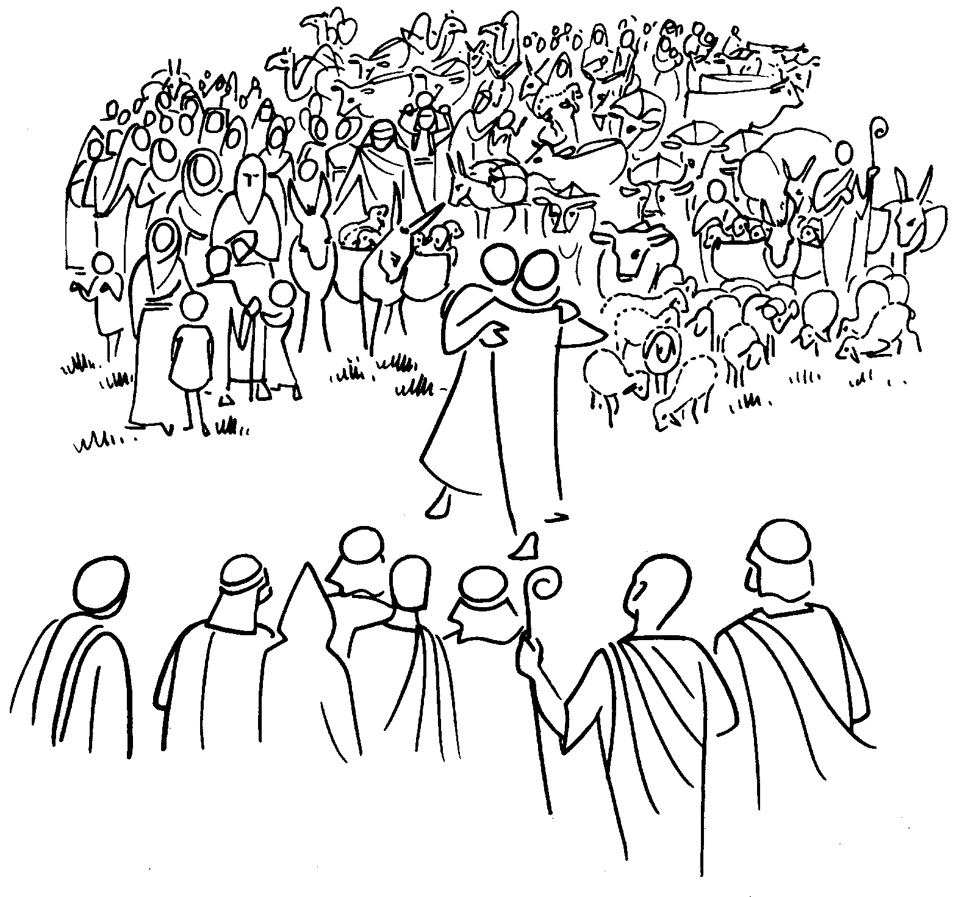
Machanajim
V Jakubovom návrate
je anticipovane prítomná
myšlienka exodu Izraela...

Slide 32
Incident v Sicheme
Dína & Sichem
? Zmluva
Pomsta

Slide 33
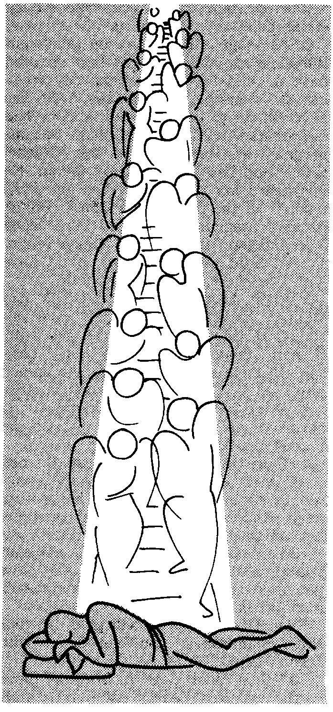
Manipulátori
sú obeťou
manipulácie
Succot
Lévi mal cez 13 rokov
Jakub má v Beteli
začať nový život

Slide 34
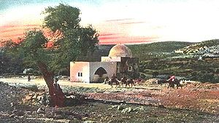
Betlehem
Hrob Ráchel v r.1910

Slide 35
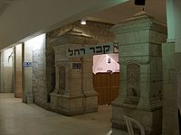
1970

Slide 36
Jakub a Jozef
Komentár Gn 37-50

Slide 37
Nadväznosť na Jakuba
Svet nie je miestom,
na ktorom môže spravodlivý človek
očakávať pokoj

Slide 38
Jozefov príbeh
Po literárnej stránke súvisí s novelou
V skutočnosti sú to dejiny Jakubovej rodiny
Je kombináciou viacerých nezávislých správ:
Sú v ňom prítomné múdroslovné prvky
Redaktor príbehu použil staré podanie o pobyte izraelských kmeňov v Egypte z obdobia Hyksosov (eg.hyksos = pastiersky kráľ)
V príbehu je v prevahe Jozef nad Júdom (Izrael nad Judskom)

Slide 39
Teologicky
Teológia Božej prozreteľnosti
Účel:
Vysvetliť ako sa ocitli Izraeliti v Egypte
Premostiť obdobie patriarchov s témou exodu
Izrael je nakoniec zachránený nie múdrosťou, ale Bohom samotným

Slide 40
Izrael miloval najviac...
Odovzdávanie reťazca:
Abrahám – Izák
Izák – Ezau
Rebeka – Jakub
Jozef sa správa ako privilegovaný
Pestrofarebná tunika – alebo s dlhými rukávmi
Nevie mlčať
Donáša na bratov
Chváli sa snami

Slide 41
ale
Jozef miláčik
Ráchel
Jakuba
Putifara
Putifarovej ženy
Správcu väznice
Faraóna
A nakoniec i bratov....
Je ľahké byť obľúbeným?

Slide 42
Typická cesta vyrovnávania a očisťovania
Zodpovedá aj geografickému pohybu
Z hĺbky studne na výslnie faraónovho dvora

Slide 43
Definitívne povýšenie
Inkulturácia Jozefa v Egypte = zrada...?
= tolerancia...?
Jozef sa inkulturuje a zároveň ostáva verný svojej viere
Tolerancia je v Písme hlboko zakotvená

Slide 44
Jozef znázorňuje Krista
Predčí v zásadovosti aj Dávida
Obstojí v najťažších skúškach
Moc & Sex
A vie stratiť všetko,
aj keď je pred ním tma smrti

Slide 45
závery
Jozefov príbeh nepísal očitý svedok
Sú to dejiny o dejinách
Spätné podanie dejín Izraelitov v Egypte
Je to súvislý príbeh situovaný do egyptského prostredia, ktoré však nesie známky židovských praktík

